Slide 1
আজকের ক্লাসে সবাইকে স্বাগতম।

Slide 2
পরিচিতি
জামিলা খাতুন
সহকারী শিক্ষক চুপড়িয়া সরকারি প্রাথমিক বিদ্যালয়
সাতক্ষীরা সদর, সাতক্ষীরা।

Slide 4
পূর্বজ্ঞান যাচাই
তোমাদের কোথাও বেড়াতে যেতে ইচ্ছে করে?
তোমরা মাকে ভালোবাসো?
তোমরা দেশের কোথায়-কোথায় বেড়াতে গেছো?
আমরা কেন দেশ ও দেশের মানুষকে ভালোবাসবো?

Slide 5
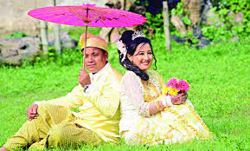
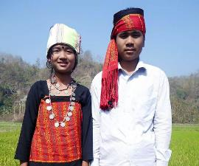
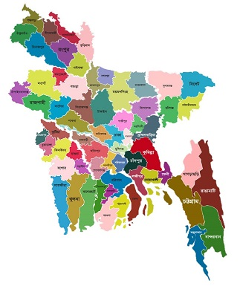
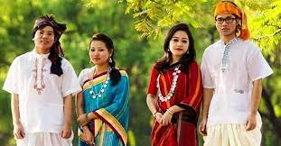
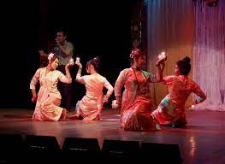
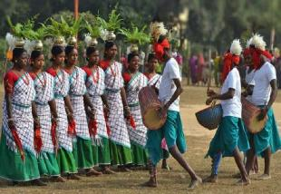
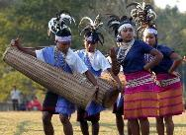
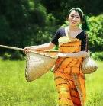
পাঠ-৩
পাঠ্যাংশ: পোশাক-পরিচ্ছদও-আমরা ভালোবাসব।

Slide 6
শিখনফল
১. পাঠে ব্যবহৃত নতুন শব্দের অর্থ বলতে পারবে;
২. পাঠে ব্যবহৃত যুক্তব্যঞ্জন সংবলিত শব্দ যোগে পঠিত বাক্য সাবলীলভাবে পড়তে পারবে;
৩. পাঠ্যাংশ থেকে প্রশ্ন তৈরি করতে পারবে;
৪. পাঠ্যবইয়ের নির্দিষ্ট বিষয়ের বর্ণনা পড়ে মূলভাব লিখতে পারবে।

Slide 7
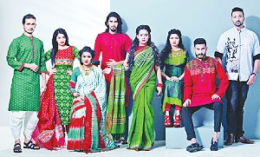
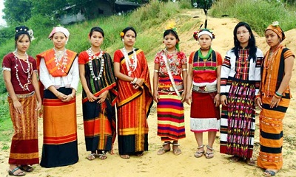
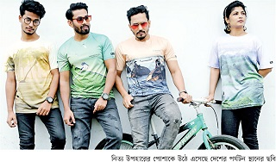
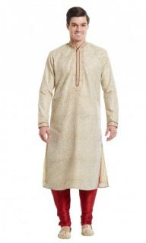
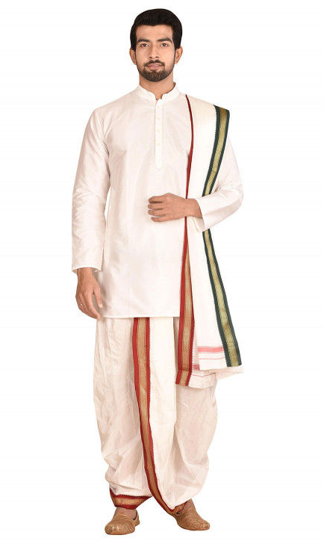
পোশাক-পরিচ্ছদও ভিন্ন ভিন্ন ধরনের, ভিন্ন ভিন্ন ধাঁচের। মিল আমাদের একটা জায়গায়- সকলেই আমরা বাংলাদেশের অধিবাসী।
প্রিয় শিক্ষার্থী, এসো আমরা ছবি দেখে চিন্তা করে আলোচনা করি।

Slide 8
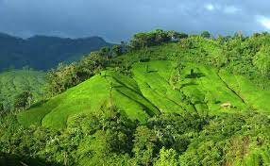
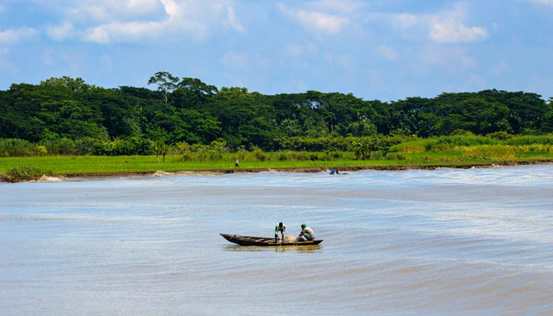
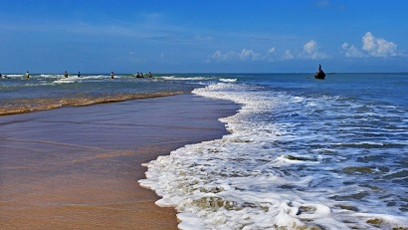
বাংলাদেশের জনজীবন তাই ভারি বৈচিত্র্যময়। এই দেশকে তাই ঘুরে ঘুরে দেখা দরকার। কোথায় পাহাড়, কোথায় নদী, কোথায়-বা এর সমুদ্রের বেলাভূমি।
ছবি দেখে চিন্তা করে আলোচনা করি।

Slide 9
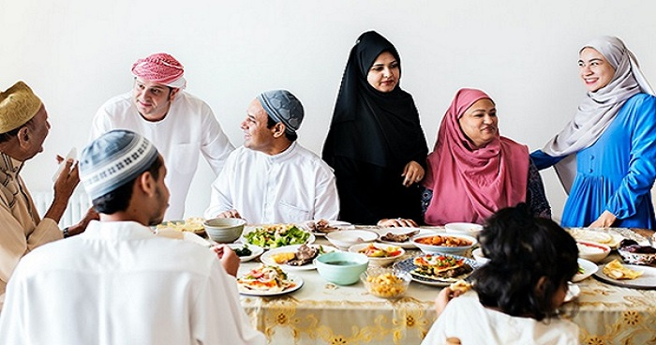
এজন্য দরকার দেশের নানা প্রান্তে আত্মীয়-স্বজন ও বন্ধুদের বাড়িতে বেড়াতে যাওয়া। পরস্পর মেলামেশা করা। মানুষকে ভালোবাসা।
ছবি দেখে চিন্তা করে আলোচনা করি।

Slide 10
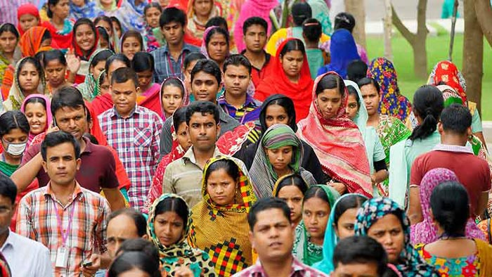
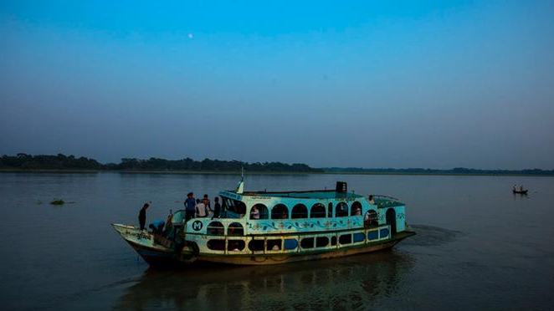
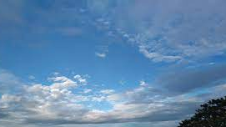
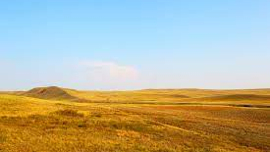
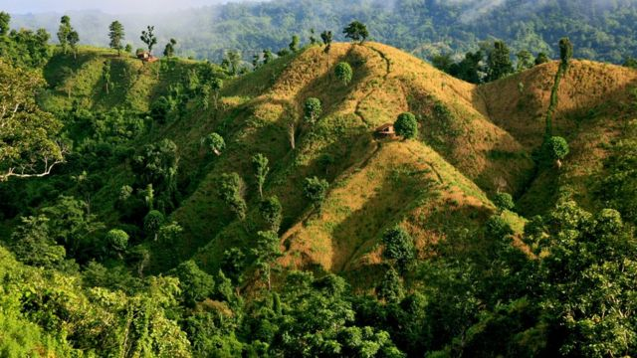
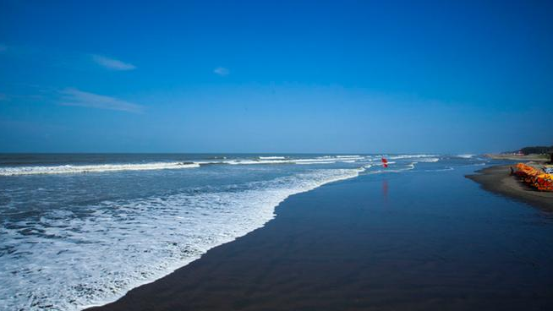
দেশ মানে এর মানুষ, নদী, আকাশ, প্রান্তর, পাহাড়, সমুদ্র- এইসব।
ছবি দেখে চিন্তা করে আলোচনা করি।

Slide 11
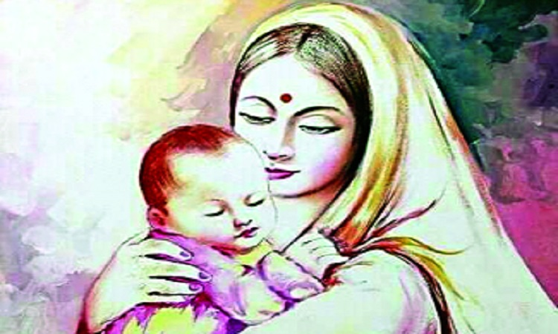
দেশ হলো জননীর মতো। স্নেহ মমতা ভালোবাসা দিয়ে আমাদের আগলে রাখেন। দেশও তেমনই তার আলো বাতাস সম্পদ দিয়ে আমাদের বাঁচিয়ে রেখেছে। এদেশকে আমরা ভালোবাসবো।
ছবি দেখে চিন্তা করে আলোচনা করি।

Slide 12
পাঠ্য বইয়ের সংযোগ

Slide 13
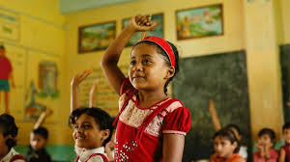
শব্দগুলো পাঠ থেকে খুজে বের করি, অর্থ বলি।
যে আগে বলতে পারবে হাত উঠাও:
শব্দ | শব্দের অর্থ
একক কাজ
বৈচিত্র্যময়
বিভিন্নতা
বেলাভূমি
সমুদ্রের তীরে বালুময় স্থান
স্বজন
নিজের লোক, আত্মীয়
প্রান্তর
মাঠ
জননী
মা
সার্থক
সফল

Slide 14
চ্ছ
চ + ছ
ত্ম
স্প
স + প
ত + ম
ন্ন
ন + ন
স্ব
স + ব
স্ন
স + ন
ন্ত
ন্ধ
ন + ধ
ম্প
ম + প
ন + ত

Slide 15
গুচ্ছ
চ্ছ
স্ব
স্বচ্ছ
গুচ্ছ গুচ্ছ ফুল ফুটেছে।
স্বচ্ছ জলে স্নান করি।
অন্নহীন
ন্ন
ত্ম
আত্মকথা
অন্নহীনকে অন্ন দেবো।
আত্মকথা বলার আছে।
অন্তহীন
ন্ত
স্প
স্পষ্ট
এ আকাশ অন্তহীন।
স্পষ্ট ভাষায় কথা বলি।

Slide 16
জোড়ায় পাঠ
একজন পড়বে, অন্যজন শুনবে। পড়তে ভুল হলে পাশের জন সঠিকটা বলবে। দুজনই সঠিকভাবে পড়তে না পারলে আমি সাহায্য করবো।

Slide 17
সারাংশ
বাংলাদেশের জনজীবন ও প্রাকৃতিক পরিবেশে রয়েছে বৈচিত্র্য। এই বৈচিত্র্য বুঝতে ও তার সাথে নিজেদের মানিয়ে নিতে দেশের সব জায়গা ঘুরে ঘুরে দেখা দরকার। ভিন্ন ভিন্ন প্রাকৃতিক পরিবেশ ও মানুষের ভিন্ন ভিন্ন সংস্কৃতির সাথে পরিচিত হওয়া দরকার। আর দরকার এ সকলকে ভালোবাসা। দেশের মানুষ- মানুষের সংস্কৃতি, পরিবেশ- পরিবেশের বৈচিত্র্যকে ভালোবাসার নামই দেশকে ভালোবাসা। দেশকে আমরা মা-এর মতোই ভালোবাসবো।

Slide 18
দলগত কাজ
নিচের অনুচ্ছেদ অবলম্বনে প্রত্যেক দল তিনটি করে প্রশ্ন তৈরি করো-

Slide 19
মূল্যায়ন
প্রত্যেকে নিজ নিজ খাতায় আজকের পাঠের মূলভাব লিখ।

Slide 20
এসাইনমেন্ট
বাংলাদেশের যে কোনো উৎসব সম্পর্কে একটি অনুচ্ছেদ রচনা নিজ-নিজ খাতায় লিখে আনবে।

Slide 21
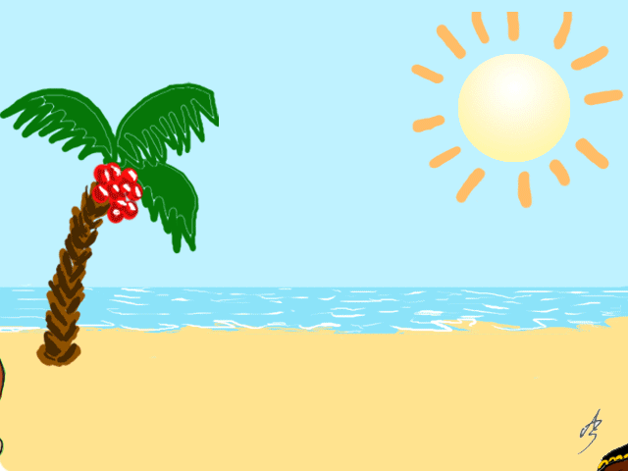
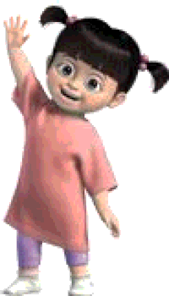
আজকের মত সবাইকে ধন্যবাদ।

